Slide 1
Unit 1
Section B: Names and Addresses

Slide 2
Objectives: Mục tiêu cần đạt
learn how to ask and answer about means of transports.
(học cách hỏi và trả lời về phương tiện)
be able to ask and answer about distances. (có thể hỏi
và trả lời về khoảng cách)
practice listening and speaking skills. (luyện tập
kỹ năng nghe và kỹ năng nói)

Slide 3
Chuẩn bị:
Từ vựng về số, địa điểm, nơi chốn
Các học sinh chép trước từ vựng mới vào vở

Slide 4
New words:
far (adj) → how far …
market (n)
theater (n) → movie theater (n)
post office (n)
distance (n)

Slide 5

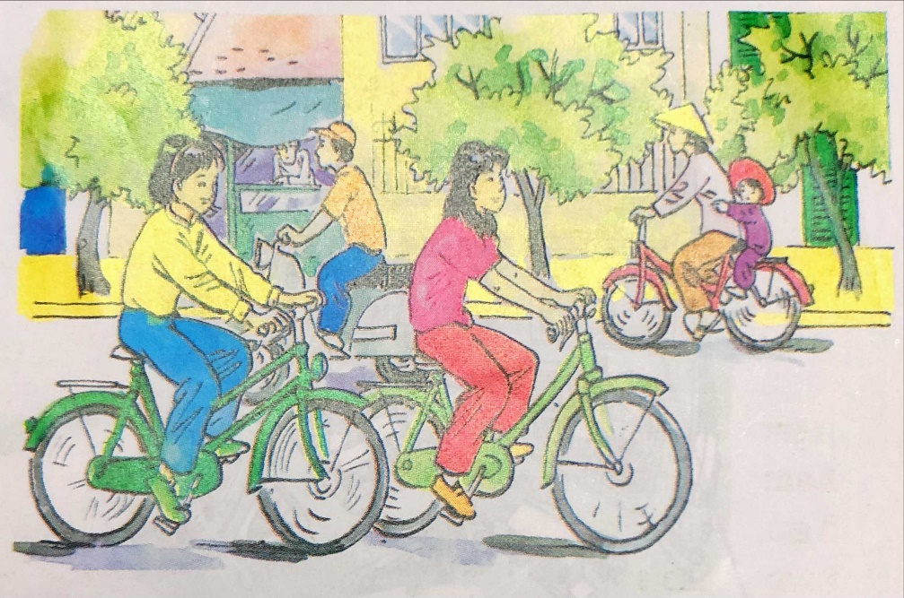
4. Listen. Then practice with a partner (trang 16,17/ sách Tiếng Anh 7)
Nam: Where do you live, Hoa?
Hoa: I live at 12 Tran Hung
Dao Street.
Nam: How far is it from your
house to school?
Hoa: It’s not far - about one
kilometer.
Nam: How do you go to school?
Hoa: I go to school by bike.

Slide 6
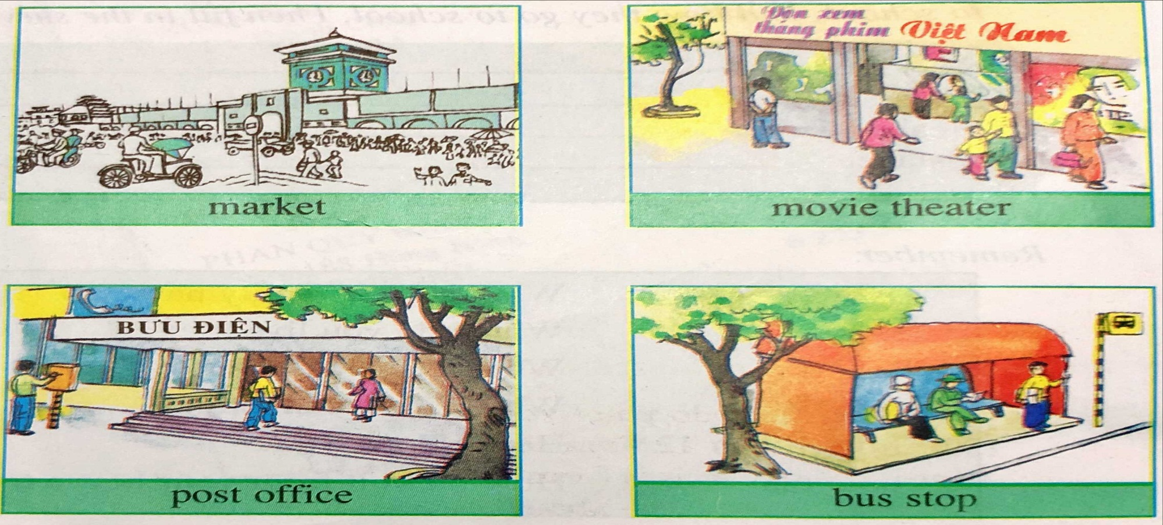
5. Ask and answer with a partner. (trang 17)
How far is it from your house to school?
It’s …

Slide 7
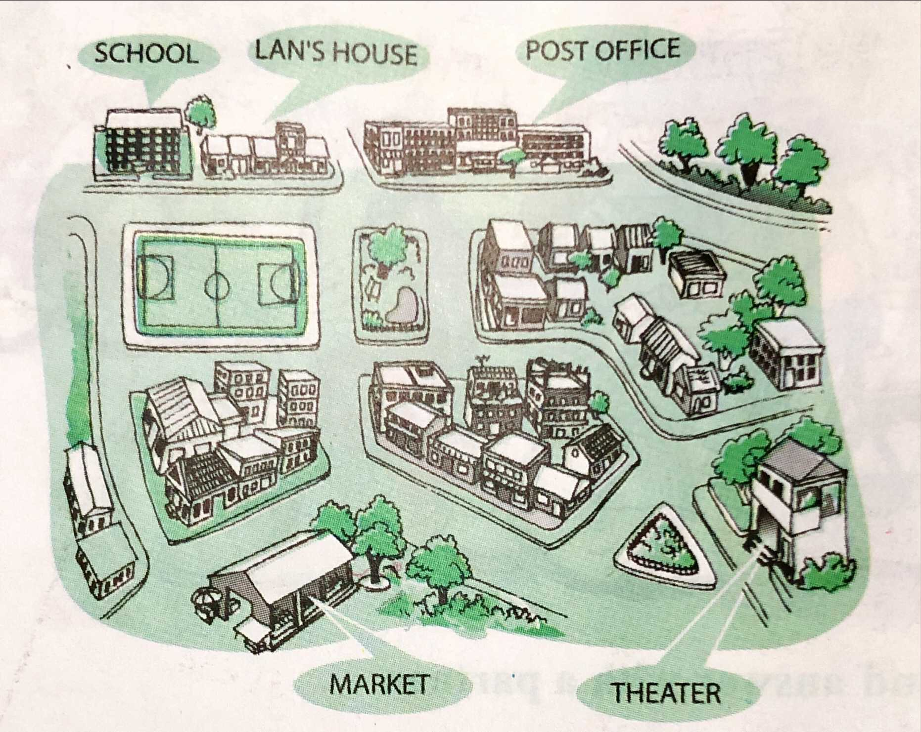

6. Listen and write. (trang 18)
How far is it? Write the four distances.

